Slide 1
Y.1731协议学习心得
尤科剑/CV0043918
10-24-2018

Slide 2
基本概念
维护实体（ME）
ME组（MEG）
MEG端点（MEP）
MEG中间点（MIP）

Slide 3
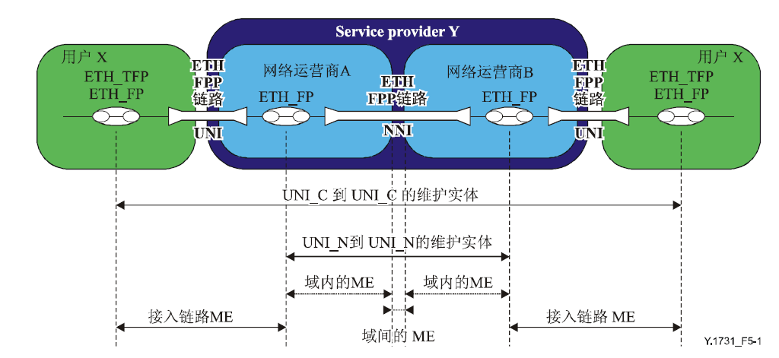
维护实体（ME）-1
ME 代表需要管理的一个实体，它是两个维护实体组端点之间的一种关系

Slide 4
维护实体（ME）-2
ITU-T G.8010/Y.1306 和Y.1730建议书中所定义的ME之间的映射关系如表所示
G.8010/Y.1306 ME | Y.1730 ME
UNI_C 到 UNI-C ME | UNI-UNI（客户）
UNI_N 到 UNI_N ME | UNI-UNI（提供商）
域内 ME | 提供商内部的网段（PE-PE）
域间 ME | 提供商之间的网段（PE-PE）（提供商到提供商）
接入链路 ME | ETY链路OAM – UNI (客户到提供商)
域间ME | ETY链路OAM – NNI (运营商到运营商)

Slide 5
ME组（MEG）-含义
ME组是一组ME的集合，ME组(MEG)中包括能满足以下条件的ME：
一个MEG的ME存在于同一个管理域的边界之内；
一个MEG的ME具有同样的MEG等级；
一个MEG的ME属于同一个点到点的ETH连接或者多点的ETH连通性。
对于一个点到点的ETH连接，一个MEG仅包含单个ME。对于一个有n个端点的多点的ETH连通性，一个MEG包含n*(n–1)/2个ME。
【注意】MEG对应802.1AG中的MD+MA，Y.1731协议中不区分MD和MA

Slide 6
ME组（MEG）-属性
一个MEG包含以下属性：
MEG等级（level）：有八个MEG等级可以使用来满足网络部署的不同情景。
客户角色分配三个MEG等级：7、6和5。
提供商角色分配两个MEG等级：4和3。
运营商角色分配三个MEG等级：2、1和0。
MEG ID（对应802.1ag的MD name）：每个MEG都有一个与之唯一对应的MEG ID，此ID长度为48个字节。

Slide 7
MEG端点（MEP）
定义：
MEG端点（MEP）标志一个ETH MEG的端点，它能够发出和终止OAM帧，用于差错管理和性能监测。
属性：
MEP继承MEG的属性1、MEG level，2、MEG ID;
同时MEG有自己的属性：
MEP ID在MEG内唯一，用于区分同一个MEG内不同的MEP，MEP ID长度为2 Byte

Slide 8
MEG端点（MEP）-UP/DOWN MEP
MEP分为两种，DOWN MEP和UP MEP：
DOWN MEP，如果一个MEP从LAN侧发送和接收它对应的CFM报文，那么这个MEP就是DOWN MEP
UP MEP，如果一个MEP从Bridge Relay 侧发送和接收它对应的CFM报文，那么这个MEP就是UP MEP
如右图所示：
PORTA被配置为一个MEP，其发送和接收报文都是通过本端口，所以PORTA所配置的MEP为DOWN MEP
PORTB被配置为一个MEP，其发送和接收CCM报文都需要通过本Bridge的其他端口，所以PORTB所配置的MEP为UP MEP
【注意】UP型MEP从设备的所有其他端口接收或者发送报文，可以是一个端口，也可能是多个端口
PORTA
DOWN MEP
PORTC
PORTB
UP MEP
Bridge

Slide 9
MEG中间点（MIP）
定义：
MEG中间点（MIP）是MEG中的一个中间点，它能对某些OAM帧做出反应。MIP并不主动发起OAM帧。

Slide 10
组网示意图
MEG
MEP
MIP
MEP
如图所示为一个MEG：
其中包含有MEP，每个MEP都是一个设备的接口，MEP按周期主动发送CCM报文，并终结接收到的CCM报文
包含有MIP，MIP也是设备端口，MIP不终结CCM报文也不主动发送CCM报文
所有MEP继承MEG的level和MEG ID，并包含有自身的MEP ID
ME
ME
ME
ME
ME
MEP
MEP

Slide 11
连通性检测
CCM基本概念
连通性检测方法
连通性检测告警

Slide 12
CCM（Connectivity Check Message）帧
定义：
CCM是Y.1731协议中用于连通性检测的报文；
CCM报文是2层的以太网报文；
CCM报文的MacDa可以是单播地址（仅仅用于兼容Y.1731以及用于PBT),也可以是多播地址。多播地址是01-80-C2-00-00-3y，其中y=MD Level；
CCM报文中携带的vlan是它所属的MEG的primary vlan。

Slide 13
连通性检测方法
按周期持续发送CCM报文
持续接收CCM报文，当前网络连通，无问题
连续3.5个周期未接收到CCM报文，产生连通性告警，表示当前网络不连通
CCM报文被丢弃

Slide 14
连通性检测概念-RDI
MEP1上报RDI告警
MEP2上报LOC告警
MEP1
MEP2
CCM-RDI
连通性检测一般是双向的，如上图MEP1和MEP2之间是互发CCM报文的
如上图，MEP2如果连续3.5个周期未接收到正确的CCM报文，则会产生连通性告警
此时MEP2发送的CCM报文中，RDI标记会被置位，MEP1接收到带RDI标记的CCM之后则产生RDI告警，表示此时链路单通

Slide 15
连通性检测概念-检测周期
对于同一个MEG中的所有MEP，其检测周期都是一样的，也就是说同一MEG中所有的MEP都按照同一个频率发送CCM报文，同时也是按照同样的周期检测接收CCM报文。
CCM的发送/检测周期有如下7种：
周期 | Interval值 | 注释
3.3ms | 1 | 保护转换应用默认的传输周期
10ms | 2 | 每秒100帧的传输速率
100ms | 3 | 性能检测应用默认的传输周期
1s | 4 | 差错管理应用默认的传输周期
10s | 5 | 每分钟6帧的传输速率
1min | 6 | 每分钟1帧的传输速率
10min | 7 | 每小时6帧的传输速率
invalid | 0 | 无效的值

Slide 16
连通性检测概念-告警1
故障 | 进入准则 | 退出准则
LOC | 3.5倍检测周期未接收到对端MEP发送的CCM报文 | 3.5个检测周期内，接收到n 个CCM帧，在此 3 ≤ n。
错误混入 | MEP接收到一个具有正确的MEG等级但MEG ID不正确的CCM帧 | 3.5个检测周期内，MEP没有接收到带有不正确MEG ID的CCM帧
UnexpectedMEP | MEP接收到一个CCM帧，具有正确MEG等级、正确的MEG ID，但MEP ID不是所期望的 | 3.5个检测周期内，MEP未接收到带有非期望MEP ID的CCM帧
UnexpectedMEGLevel | MEP接收到带有不正确MEG等级的CCM帧 | 3.5个检测周期内，MEP未接收到带有不正确MEG等级的CCM帧

Slide 17
连通性检测概念-告警2
故障 | 进入准则 | 退出准则
UnexpectedPeriod | MEP接收到具有正确的MEG 等级、MEG ID 和MEP ID，但周期字段不同于CCM自身的传输周期的CCM帧 | 3.5个检测周期内，MEP未接收到带有不正确周期字段数值的CCM帧
RDI | MEP接收到RDI字段被设置的CCM帧 | MEP接收到RDI字段被清除的CCM帧
AIS | MEP接收到一个AIS帧 | 3.5个检测周期内，MEP 未接收到AIS 帧，或者在使用ETH-CC时，MEP清除LOC故障时。
LCK | MEP接收到LCK帧 | 3.5个检测周期内，MEP未接收到LCK帧

Slide 18
以太网环回/追踪
LBM/LBR
LTM/LTR

Slide 19
以太网环回（ETH-LB）
按需发送LBM报文
接收到LBM后，回复LBR报文
MEP1
MEP2
发送LBM报文：
DA：MAC_MEP2
SA：MAC_MEP1
SeqNum
回复LBR报文：
DA：MAC_MEP1
SA：MAC_MEP2
SeqNum不变
以太网环回功能类似于PING，其用处在于检验一个MEP与一个MIP或对等的MEP间的连通性；
以太网环回功能按需发起，仅在需要做连通测试或诊断测试时发起；
以太网环回分为单播和组播，组播与单播类似，区别在于发送LBM报文是用的是组播地址，所有与发送MEP对等MEP都会接收到LBM报文，并且回复LBR报文。

Slide 20
以太网追踪（ETH-LT）
按需发送LTM报文
接收到LBM后，回复LBR报文
MEP1
MIP1
MIP2
MEP2
LTM报文，由MEP按需发送
ETH-LT主要用于差错定位，类似于traceroute的功能
其OriginMAC和TargetMAC存放在报文体中，以太头中的MAC为下一跳地址
LTR报文，由MIP接收到LTM之后回复给源MEP
MIP接收到LTM报文之后，如果TargetMAC不是本端口地址且TTL不为0，则将LTM报文转发，并回复LTR报文
LTR报文的目的MAC为LTM报文的OriginMAC

Slide 21
性能测量
帧丢失率
双端测量
单端测量
帧时延
单向测量
双向测量

Slide 22
帧丢失率测量（ETH-LM）-基本概念
基本概念：
TxFCl：发往对等MEP的数据帧的计数器
RxFCI：从对等MEP接收的数据帧的计数器
【注意】这里的数据帧指的是以太网的业务数据帧，而非OAM的数据帧
TxFCf：在CCM帧传输时本地计数器TxFCl的数值。
RxFCb：在从对等MEP接收到最后一个CCM帧时本地计数器RxFCl的数值。
TxFCb：在从对等MEP接收到的最后一个CCM帧中的TxFCf的数值。

Slide 23
帧丢失率测量（ETH-LM）-双端
测量方式：
双端测量使用的是CCM帧，在正常的连通性检测的CCM帧中，携带测量信息；
所携带的信息为： TxFCf、 RxFCb、 TxFCb
计算公式：
帧丢失_{远端} = |TxFCb_{[tc]} – TxFCb_{[tp]}| – |RxFCb_{[tc]} – RxFCb_{[tp]}|
帧丢失_{近端} = |TxFCf _{[tc]} – TxFCf _{[tp]}| – |RxFCl_{[tc]} – RxFCl_{[tp]}|
【注意】其中[tc]代表是本次接收到的CCM帧中的计数，[tp]代表上一次接收到CCM帧中的计数值

Slide 24
帧丢失率测量（ETH-LM）-单端
测量方式：
单端测量使用的是LMM/LMR帧；
由测量的发起方发送LMM帧，对端MEP接收到LMM帧之后回复LMR帧
LMM帧所携带的信息为：TxFcf
LMR所携带的信息为： TxFCf、 RxFCb、 TxFCb，其中TxFCf拷贝自对应的LMM帧，RxFcb为接收对应LMM帧时的计数，TxFcb为发送LMR帧时的计数
计算公式同双端测量
【注意】其中[tc]代表是本次接收到的LMR帧中的计数，[tp]代表上一次接收到LMR帧中的计数值

Slide 25
帧时延测量（ETH-DM）-单向
测量方式：
单向时延测量使用的是1DM帧；
MEP向对端MEP发送1DM帧，帧中携带的TxTimeStampf为1DM帧发送时的本地时间戳
对端接收1DM时记录当前的本地时间戳RxTimef
帧时延= RxTimef-TxTimeStampf
【注意】1DM的测量方式需要两端MEP的时钟是同步的，如果不同步则无法计算时延，仅可测量时延的抖动

Slide 26
帧时延测量（ETH-DM）-双向
测量方式：
双向时延测量使用的是DMM/DMR帧；
测量MEP向对端MEP周期性发送DMM帧，携带本地时间戳TxTimeStampf；
对端对端回复DMR帧，帧中携带RxTimeStampf和TxTimeStampb
RxTimeStampf为接收DMM帧的时间戳
TxTimeStampb为发送DMR帧的时间戳
本端MEP接收DMR帧时记录本地时间戳RxTimeb
帧时延= （RxTimef - TxTimeStampf）-（ TxTimeStampb - RxTimeStampf ）

Slide 27
OAM帧格式
CCM帧
LBM/LBR帧
LTM/LTR帧
LMM/LMR帧
DMM/DMR帧

Slide 28
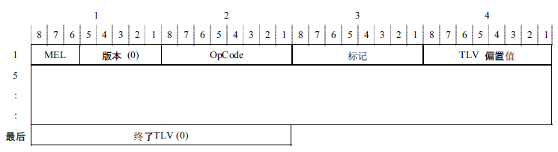
OAM帧格式-公共信息
MEG等级：MEG等级是一个3比特的字段。它包含一个整数数值，用于标识OAM PDU的MEG等级。数值范围从0到7。
版本：版本是一个5比特的字段。它包含一个整数数值，用于标识OAM协议的版本。
OpCode：OpCode是一个1字节的字段。它包含一个标识OAM PDU类型的OpCode。OpCode用于识别OAM PDU中其余部分的内容。
标记：标记是一个8比特的字段。这一字段中各比特的使用取决于OAM PDU的类型。
TLV偏置值：TLV偏置值是一个1字节的字段。它包含OAM PDU中第一个TLV相对于TLV偏置值字段的偏置数量。这一字段的数值与OAM PDU的类型相联系。当TLV偏置值为0时，它指向TLV偏置值字段后的第一个字节。

Slide 29
OAM帧格式-公共信息（OpCode）
OpCode值 | OAM PDU类型 | Opcode与MEP/MIP相关性
与802.1ag共用的OpCodes
1 | CCM | MEP
3 | LBM | MEP/MIP(连通性验证）
2 | LBR | MEP/MIP(连通性验证）
5 | LTM | MEP/MIP
4 | LTR | MEP/MIP
0、6~31、64~255 | 保留（注1）
33 | AIS | MEP
35 | LCK | MEP
37 | TST | MEP
39 | APS | MEP
41 | MCC | MEP

Slide 30
OAM帧格式-公共信息（OpCode）
43 | LMM | MEP
42 | LMR | MEP
45 | 1DM | MEP
47 | DMM | MEP
46 | DMR | MEP
32、34、36、38、44、52~63 | 保留（注2）
注1-保留由IEEE 802.1定义
注2-保留供ITU-T将来的标准化

Slide 31
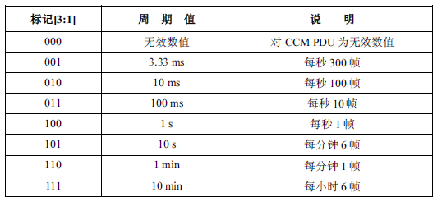
OAM帧格式-公共信息（周期值）

Slide 32
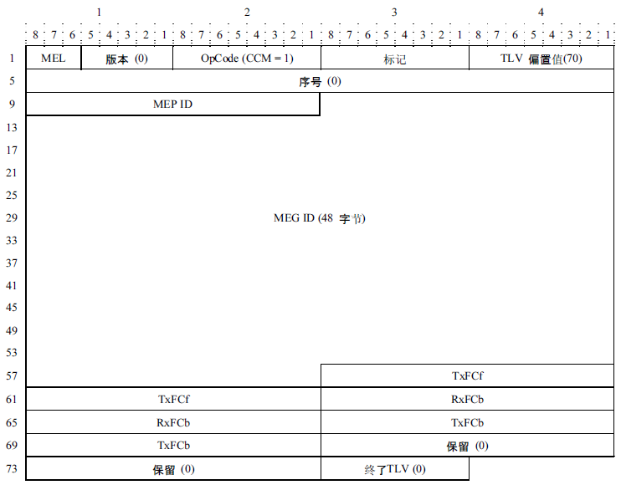

CCM帧格式
标记字段：
CCM帧OpCode为1

Slide 33
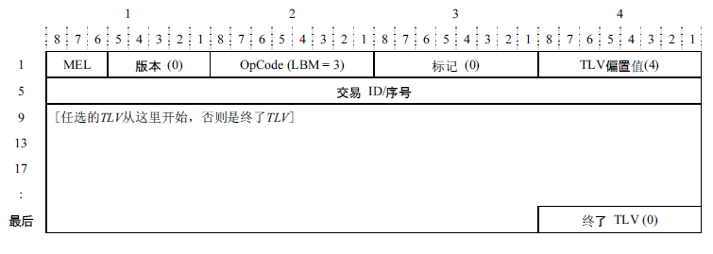
LBM/LBR帧格式
交易ID/序号：一个4字节的数值，它可以包含不带测试码型的LBM PDU的交易号，或者是带有测试码型的顺序的LBM PDU递增的序号。
其余字段同公共信息
LBR帧格式同LBM，区别在于LBR帧的OpCode值为2

Slide 34
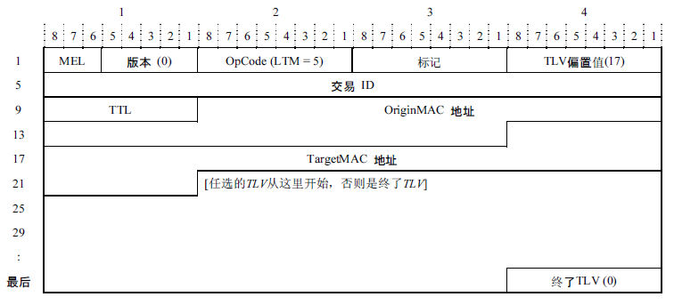
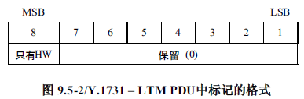
LTM帧格式
HWonly：比特8 置为1。数值1指示仅将从网桥现行数据转发表中学到的MAC 地址用于将LTM转发到下一跳。当转发一个接收到的LTM时，HWonly将从输入的LTM的数值中复制。

Slide 35
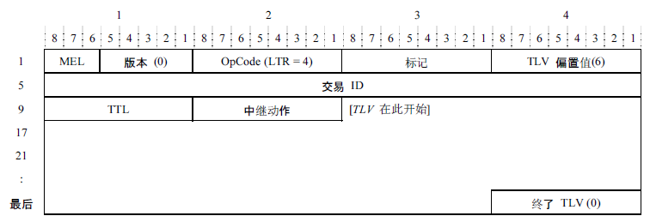
LTR帧格式
中继动作：一个1字节的字段，它保留供IEEE 802.1使用。

Slide 36
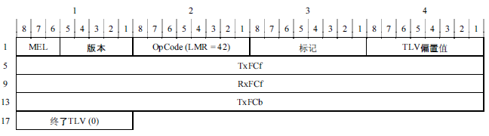
LMM/LMR帧格式
LMM的OpCode为43
其中RxFcf和TxFcb在LMM中保留不用

Slide 37
LMM/LMR帧格式
LMM的OpCode为43
其中RxFcf和TxFcb在LMM中保留不用

Slide 38
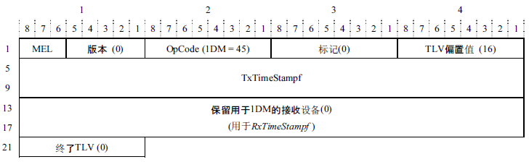
1DM帧格式

Slide 39
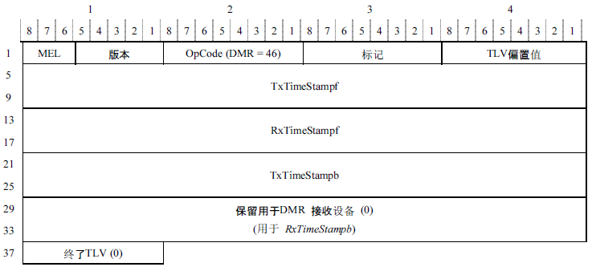
DMM帧格式
DMM帧的OpCode为47
DMM帧中RxTimeStampf和TxTimeStampb保留

Slide 41
Copyright and confidentiality
The contents of this document are proprietary and confidential property of Nokia. This document is provided subject to confidentiality obligations of the applicable agreement(s).
This document is intended for use of Nokia’s customers and collaborators only for the purpose for which this document is submitted by Nokia. No part of this document may be reproduced or made available to the public or to any third party in any form or means without the prior written permission of Nokia. This document is to be used by properly trained professional personnel. Any use of the contents in this document is limited strictly to the use(s) specifically created in the applicable agreement(s) under which the document is submitted. The user of this document may voluntarily provide suggestions, comments or other feedback to Nokia in respect of the contents of this document ("Feedback"). Such Feedback may be used in Nokia products and related specifications or other documentation. Accordingly, if the user of this document gives Nokia Feedback on the contents of this document, Nokia may freely use, disclose, reproduce, license, distribute and otherwise commercialize the feedback in any Nokia product, technology, service, specification or other documentation.
Nokia operates a policy of ongoing development. Nokia reserves the right to make changes and improvements to any of the products and/or services described in this document or withdraw this document at any time without prior notice.
The contents of this document are provided "as is". Except as required by applicable law, no warranties of any kind, either express or implied, including, but not limited to, the implied warranties of merchantability and fitness for a particular purpose, are made in relation to the accuracy, reliability or contents of this document. NOKIA SHALL NOT BE RESPONSIBLE IN ANY EVENT FOR ERRORS IN THIS DOCUMENT or for any loss of data or income or any special, incidental, consequential, indirect or direct damages howsoever caused, that might arise from the use of this document or any contents of this document.
This document and the product(s) it describes are protected by copyright according to the applicable laws.
Nokia is a registered trademark of Nokia Corporation. Other product and company names mentioned herein may be trademarks or trade names of their respective owners.

Slide 42
Revision history and metadata
Please delete this slide if document is uncontrolled
Document ID: DXXXXXXXXX Document Location: Organization:
Version | Description of changes | Date | Author | Owner | Status | Reviewed by | Reviewed date | Approver | Approval date
1.0 | Create | 25-10-2018 | You Kejian | Public |  |  | DD-MM-YYYY |  | DD-MM-YYYY

